Slide 1


Slide 2

Data Science Bootcamp
- MakeitReal.camp -

Slide 3
Temas Del Bootcamp
Extracción de Datos con SQL (Mayo 11, 13, 15, 18, 20)
Programación Básica con Python (Mayo 22, 27, 29 - Junio 1, 3)
Numpy, una librería de python para trabajar listas y estadística (Junio 5, 8, 10, 12, 17)
Análisis de Datos usando Pandas, una librería de Python (Junio 19, 24, 26 - Julio 1, 3, 6, 8, 10, 13, 15 )
Visualización de Datos usando Matplotlib, una librería de Python (Julio 17, 22, 24, 27, 29)
Machine Learning usando scikit-learn, una librería de Python (Julio 31 - Agosto 3, 5, 10, 12, 14, 19, 21, 24, 26, 28, 31 - Septiembre 2, 4, 7)
Total = 45 Dias * 3 Horas = 135H

Slide 4
Un Analista de datos
Resuelve problemas dependiendo del contexto o campo
Negocios: descubrir tendencias en los datos, elegir cursos de acción y estrategias

Slide 5
Un Analista de datos
Resuelve problemas dependiendo del contexto o campo
Negocios: descubrir tendencias en los datos, elegir cursos de acción y estrategias
E-commerce: que publicidad mostrar que tenga mayor tasa de conversión, basado en hábitos y preferencias del usuario.

Slide 6
Un Analista de datos
Resuelve problemas dependiendo del contexto o campo
Negocios: descubrir tendencias en los datos, elegir cursos de acción y estrategias
E-commerce: que publicidad mostrar que tenga mayor tasa de conversión, basado en hábitos y preferencias del usuario.
Real Estate: determinar el precio de propiedad raíz a 5 o 10 años, basado en datos y tendencias.

Slide 7
Base de Datos Relacional
Una base de datos es un set de datos guardado en un computador

Slide 8
Base de Datos Relacional
Una base de datos es un set de datos guardado en un computador
Una base de datos relacional es un tipo de base de datos que usa una estructura que nos permite identificar y acceder a los datos en relación a otro set de datos dentro de la base de datos

Slide 9
Base de Datos Relacional
Una base de datos es un set de datos guardado en un computador
Una base de datos relacional es un tipo de base de datos que usa una estructura que nos permite identificar y acceder a los datos en relación a otro set de datos dentro de la base de datos
Está organizada en tablas

Slide 10
Tablas: Filas y Columnas
Una tabla puede tener cientos o millones de filas. A estas filas también se les llama registros.

Slide 11
Tablas: Filas y Columnas
Una tabla puede tener cientos o millones de filas. A estas filas también se les llama registros.
Una tabla también puede tener muchas columnas y tienen un nombre descriptivo por ejemplo age y tienen un tipo de dato por ejemplo INTEGER.

Slide 12
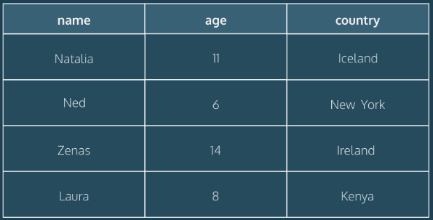
Tablas: Filas y Columnas

Slide 13
Tablas: Filas y Columnas
Una tabla es una colección de datos organizados en Filas y Columnas

Slide 14
Tablas: Filas y Columnas
Una tabla es una colección de datos organizados en Filas y Columnas
Una Columna es un set de datos de un tipo particular: id, name, age

Slide 15
Tablas: Filas y Columnas
Una tabla es una colección de datos organizados en Filas y Columnas
Una Columna es un set de datos de un tipo particular: id, name, age
Una Fila es un registro único en la Tabla, por ejemplo: id = 1, name = Justin, age = 22

Slide 16
Tablas: Filas y Columnas
Una tabla es una colección de datos organizados en Filas y Columnas
Una Columna es un set de datos de un tipo particular: id, name, age
Una Fila es un registro único en la Tabla, por ejemplo: id = 1, name = Justin, age = 22
Todos los datos almacenados en una base de datos relacional tienen un cierto tipo de dato: INTEGER, TEXT, DATE, BOOLEAN

Slide 17
Todas las Bases de Datos son
Relacionales?
No, también pueden ser No-relacionales. Es llamada también como NoSQL

Slide 18
Todas las Bases de Datos son
Relacionales?
No, también pueden ser No-relacionales. Es llamada también como NoSQL
Tienen una estructura diferente. En relacionales estructuramos tablas por el tipo de relaciones entre sí, y las NoSQL mantienen toda la información en un solo sitio en forma de llave-valor o documentos

Slide 19
Todas las Bases de Datos son
Relacionales?
Considere una base de datos de personas y sus suscripciones a una revista

Slide 20
Todas las Bases de Datos son
Relacionales?
Considere una base de datos de personas y sus suscripciones a una revista
Relacionales: 2 tablas = customers y subscriptions

Slide 21
Todas las Bases de Datos son
Relacionales?
Considere una base de datos de personas y sus suscripciones a una revista
Relacionales: 2 tablas = customers y subscriptions
No-relacionales: 1 documento con la información de la persona y sus suscripciones

Slide 22
Cláusulas
Las Cláusulas es texto que la base de datos reconoce como un comando válido.

Slide 23
Cláusulas
Las Cláusulas es texto que la base de datos reconoce como un comando válido.
Las cláusulas siempre terminan con ;

Slide 24
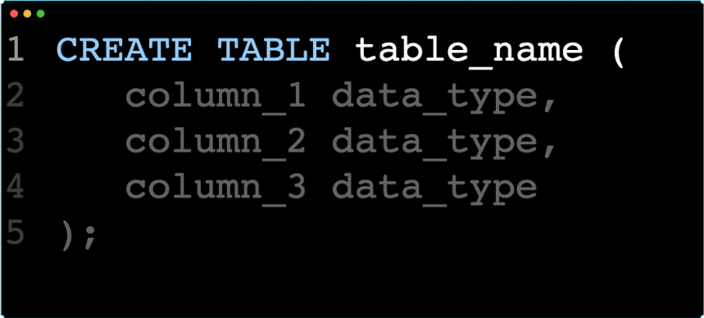
Cláusulas

Slide 25
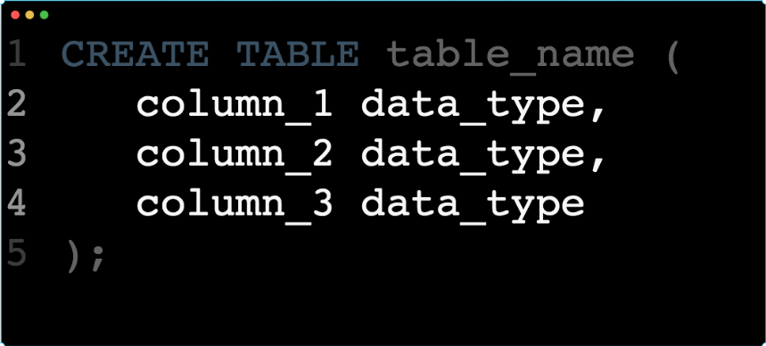
Cláusulas

Slide 26
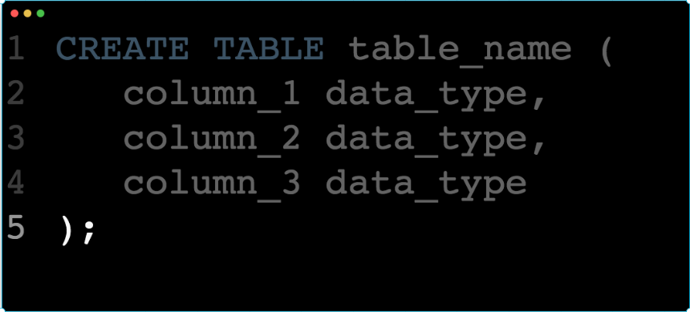
Cláusulas

Slide 27
Cláusulas
La estructura de las cláusulas puede variar

Slide 28
Cláusulas
La estructura de las cláusulas puede variar
El número de líneas no importa. Una cláusula puede estar escrita en una línea o en múltiples líneas si eso lo hace más fácil de leer

Slide 29
SQL
Structured Query language es un lenguaje de programación diseñado para manejar datos guardados en una base de datos relacional

Slide 30
SQL
Structured Query language es un lenguaje de programación diseñado para manejar datos guardados en una base de datos relacional
Como se usa SQL en Data Science?

Slide 31
SQL
Structured Query language es un lenguaje de programación diseñado para manejar datos guardados en una base de datos relacional
Como se usa SQL en Data Science?
Dentro de los procesos de Data Science existe una aproximación estructurada para correr experimentos con datos

Slide 32
SQL
Structured Query language es un lenguaje de programación diseñado para manejar datos guardados en una base de datos relacional
Como se usa SQL en Data Science?
Dentro de los procesos de Data Science existe una aproximación estructurada para correr experimentos con datos
Pasos: Obtener datos, limpiar y organizar los datos y explorar los datos. SQL permite seguir estos pasos.

Slide 33
SQL
SQLite3 es el gestor de bases de datos que usaremos:
buscar: how to install sqlite3 in xxxx
https://www.codecademy.com/articles/what-is-sqlite
db-browser: https://sqlitebrowser.org/
instalar vía línea de comandos
probar si está instalado: sqlite3 --version
Manos a la obra!

Slide 34
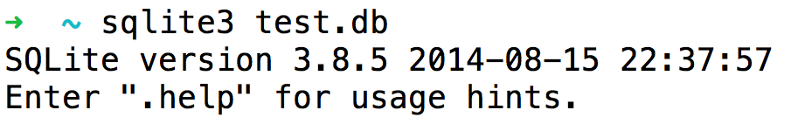
Create DB

Slide 35
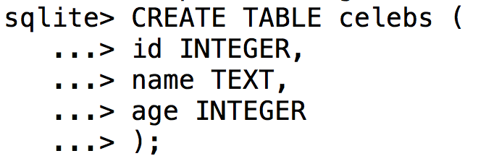
Create Table

Slide 36
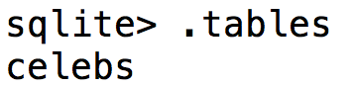
Consultar Tablas

Slide 37
Insert

Slide 38
Ejercicio
Insertar otras 3 celebridades

Slide 39
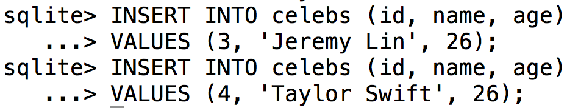
Insert

Slide 40
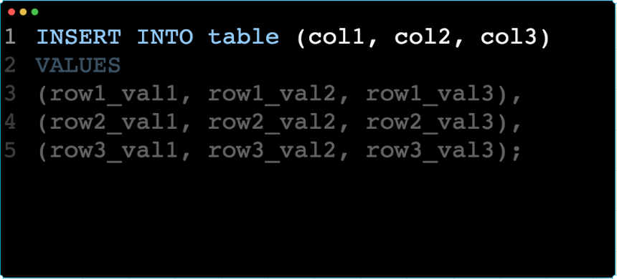
Insert (Forma Corta)

Slide 41
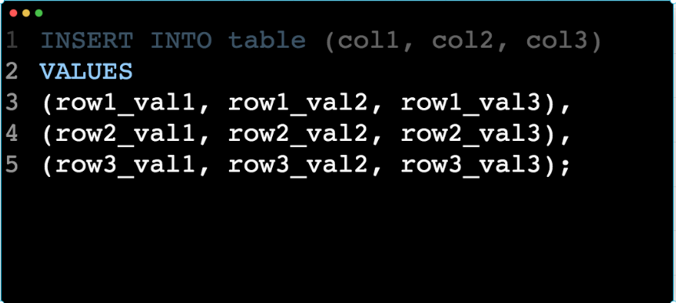
Insert (Forma Corta)

Slide 42
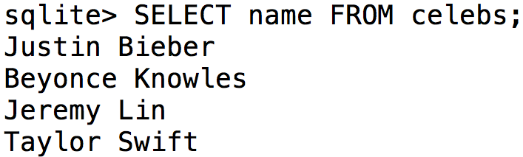
Select

Slide 43
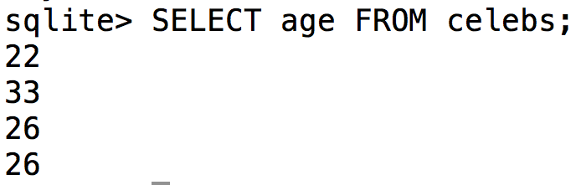
Select

Slide 44
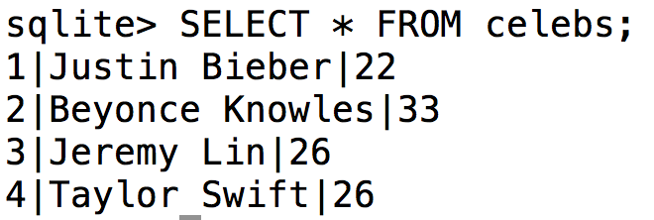
Select

Slide 45
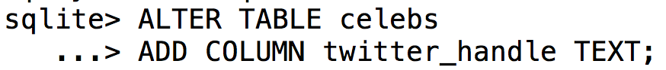
Alter

Slide 46
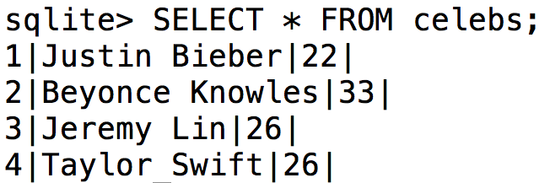
Alter

Slide 47
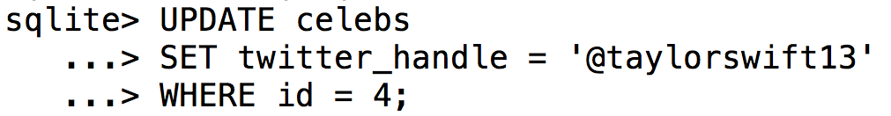
Update

Slide 48
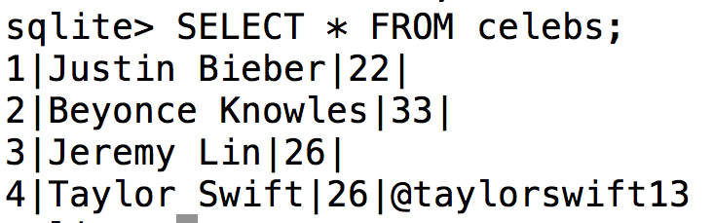
Update

Slide 49
Alter vs Update
Alter: Esta cláusula es usada para modificar las columnas: añadir, remover o editar

Slide 50
Alter vs Update
Alter: Esta cláusula es usada para modificar las columnas: añadir, remover o editar
Update: esta cláusula es usada para modificar las filas, pero solo para editarlas. No se usa para removerlas o añadir nuevos.

Slide 51
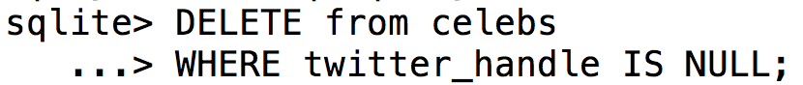
Delete

Slide 52
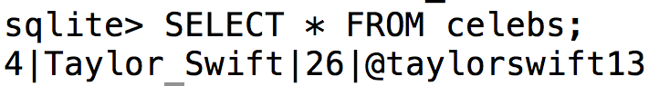
Delete

Slide 53
Constraints
Añaden información acerca de cómo una columna puede ser usada

Slide 54
Constraints
Añaden información acerca de cómo una columna puede ser usada
Son invocadas después de especificar el tipo de dato de una columna

Slide 55
Constraints
Añaden información acerca de cómo una columna puede ser usada
Son invocadas después de especificar el tipo de dato de una columna
Pueden ser usadas para decirle a la base de datos que rechace la inserción de un dato que no se adhiere a cierta restricción

Slide 56
Constraints
Añaden información acerca de cómo una columna puede ser usada
Son invocadas después de especificar el tipo de dato de una columna
Pueden ser usadas para decirle a la base de datos que rechace la inserción de un dato que no se adhiere a cierta restricción
Proveen fiabilidad y consistencia a los datos

Slide 57
Razones de los Constraints
Prevenir datos inválidos: esto causaría problemas y resultados inesperados en los cálculos

Slide 58
Razones de los Constraints
Prevenir datos inválidos: esto causaría problemas y resultados inesperados en los cálculos
Prevenir datos nulos: es dado por NULL, que puede ser asignado a 0 para hacer cálculos

Slide 59
Razones de los Constraints
Prevenir datos inválidos: esto causaría problemas y resultados inesperados en los cálculos
Prevenir datos nulos: es dado por NULL, que puede ser asignado a 0 para hacer cálculos
Datos únicos: usualmente para los id’s, por ejemplo con PRIMARY KEY

Slide 60
Constraints
PRIMARY KEY: para columnas que serán usadas con un identificador único

Slide 61
Constraints
PRIMARY KEY: para columnas que serán usadas con un identificador único
UNIQUE: deben tener un valor único cada registro. Es similar a PRIMARY KEY excepto que una tabla puede tener muchas y diferentes columnas únicas.

Slide 62
Constraints
PRIMARY KEY: para columnas que serán usadas con un identificador único
UNIQUE: deben tener un valor único cada registro. Es similar a PRIMARY KEY excepto que una tabla puede tener muchas y diferentes columnas únicas.
NOT NULL: las columnas deben tener un valor

Slide 63
Constraints
PRIMARY KEY: para columnas que serán usadas con un identificador único
UNIQUE: deben tener un valor único cada registro. Es similar a PRIMARY KEY excepto que una tabla puede tener muchas y diferentes columnas únicas.
NOT NULL: las columnas deben tener un valor
DEFAULT: columna puede tener valores asumidos previamente

Slide 64
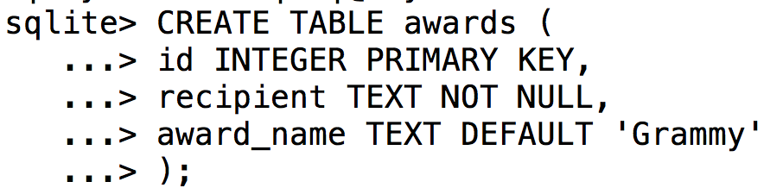
Constraints

Slide 65
Ejercicio
https://gist.github.com/danielmoralesp/e02c98fd5e907c7af0eacd5d3829fa51

Slide 66
Escribiendo Queries
Un query o consulta es traer información guardada en la base de datos

Slide 67
Escribiendo Queries
Un query o consulta es traer información guardada en la base de datos
Los queries nos permiten comunicarnos con la base de datos haciendo preguntas y obteniendo resultados relevantes a estas preguntas

Slide 68
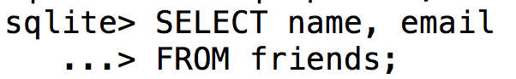
Select

Slide 69
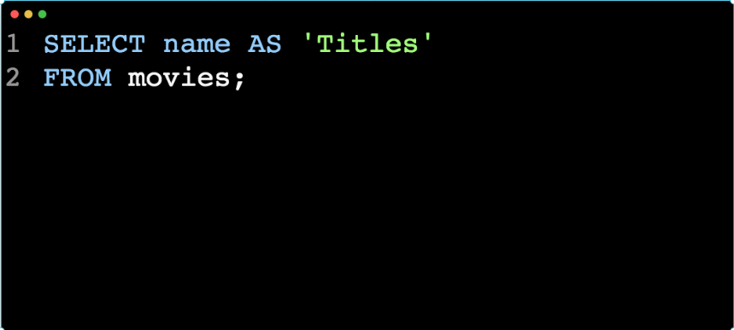
As

Slide 70
As
As es una palabra reservada que permite renombrar una columna o tabla usando un alias

Slide 71
As
As es una palabra reservada que permite renombrar una columna o tabla usando un alias
El nuevo nombre puede ser lo que usted desee y debe estar en comillas simples

Slide 72
As
As es una palabra reservada que permite renombrar una columna o tabla usando un alias
El nuevo nombre puede ser lo que usted desee y debe estar en comillas simples
No es necesario crear un Alias

Slide 73
As
As es una palabra reservada que permite renombrar una columna o tabla usando un alias
El nuevo nombre puede ser lo que usted desee y debe estar en comillas simples
No es necesario crear un Alias
Cuando se usa AS, las columnas como tal no son renombradas en la tabla, el Alias solo aparecerá en el resultado

Slide 74
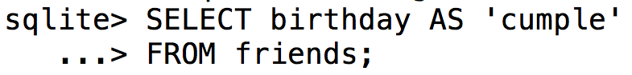
As

Slide 75
As
Podemos crear un alias a múltiples columnas en un solo query? Si

Slide 76
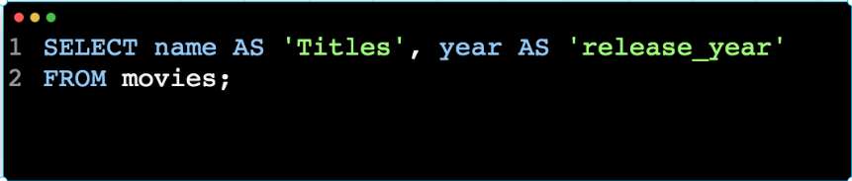
As
Podemos crear un alias a múltiples columnas en un solo query? Si

Slide 77
Distinct
Sirve para consultar los distintos valores de una columna en particular

Slide 78
Distinct
Sirve para consultar los distintos valores de una columna en particular
DISTINCT es usado para retornar valores únicos en la respuesta.

Slide 79
Distinct
Sirve para consultar los distintos valores de una columna en particular
DISTINCT es usado para retornar valores únicos en la respuesta.
Filtra todos los valores duplicados en las columnas especificadas

Slide 80
Distinct
Sirve para consultar los distintos valores de una columna en particular
DISTINCT es usado para retornar valores únicos en la respuesta.
Filtra todos los valores duplicados en las columnas especificadas
Filtrar resultados es un skill importante en SQL. Es fácil de ver valores los únicos

Slide 81

Distinct

Slide 82
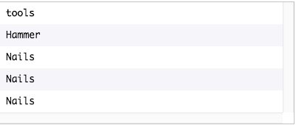
Distinct

Slide 83

Distinct

Slide 84
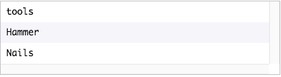
Distinct

Slide 85
Ejercicio - Movies DB
Crear la siguiente tabla en test.db
https://gist.github.com/danielmoralesp/a788d87ae54f8174364feefd244bc216

Slide 86
Ejercicio - Movies DB
Seleccionar los distintos generos de peliculas.

Slide 87
Ejercicio - Movies DB
Seleccionar los distintos generos de peliculas.
Seleccionar los valores únicos de year

Slide 88
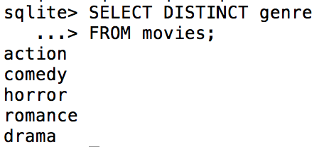
Ejercicio - Movies DB

Slide 89
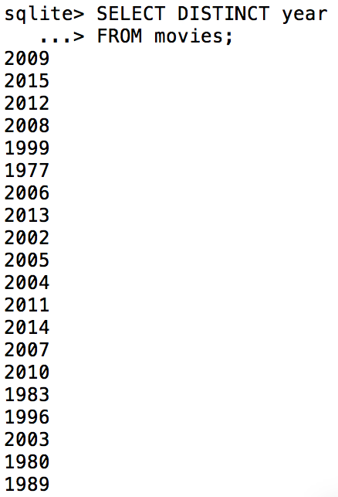
Ejercicio - Movies DB

Slide 90
Where
Sirve para restringir la consulta con el fin de obtener la información que deseamos

Slide 91
Where
Sirve para restringir la consulta con el fin de obtener la información que deseamos
La cláusula WHERE filtra el resultado para incluir las filas donde la condición del where es true.

Slide 92
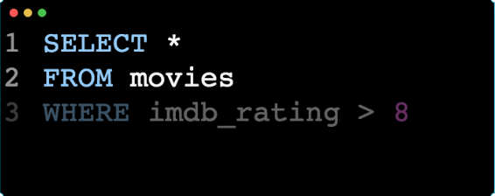
Where

Slide 93
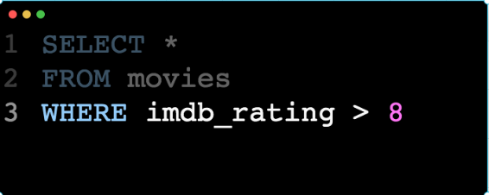
Where

Slide 94
Where
El símbolo > es un operador.

Slide 95
Where
El símbolo > es un operador.
Los operadores crean una condición que puede ser evaluada como true o false

Slide 96
Where
El símbolo > es un operador.
Los operadores crean una condición que puede ser evaluada como true o false
Los operadores de comparación que pueden ser usados con WHERE son:
= igual a
!= no igual a
> mayor que
< menor que
>= mayor o igual que
<= menor o igual que

Slide 97
Ejercicio - Movies DB
Queremos ver las películas no muy bien “recibidas” por la prensa. Selecciona la películas con calificación menor a 5
En un query diferente, selecciona las películas más nuevas, lanzadas después de 2014

Slide 98
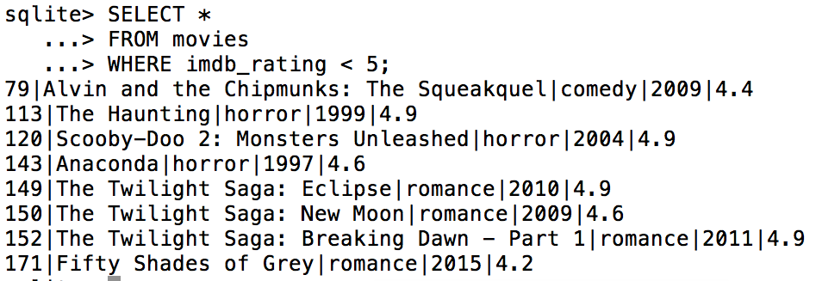
Ejercicio - Movies DB

Slide 99
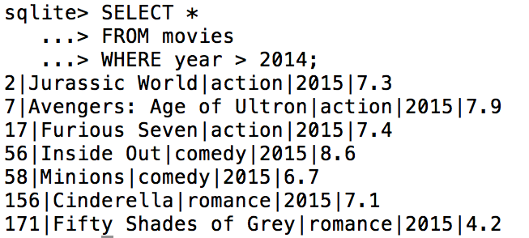
Ejercicio - Movies DB

Slide 100
Like
Es útil para cuando quieres comparar valores similares

Slide 101
Like
Es útil para cuando quieres comparar valores similares
La tabla movies podría contener dos películas con títulos similares “Se7ven” y “Seven”

Slide 102
Like
Es útil para cuando quieres comparar valores similares
La tabla movies podría contener dos películas con títulos similares “Se7ven” y “Seven”
Como podemos seleccionar todas las películas que empiezan con “Se” y terminan en “en” y tener un carácter en el medio?

Slide 103
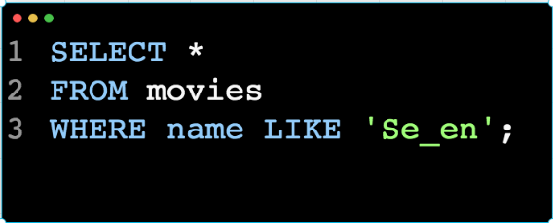
Like

Slide 104
Like
Es un operador especial usado con la cláusula WHERE para buscar un patrón específico en una columna

Slide 105
Like
Es un operador especial usado con la cláusula WHERE para buscar un patrón específico en una columna
Se_en representa un patrón con un carácter “comodín”

Slide 106
Like
Es un operador especial usado con la cláusula WHERE para buscar un patrón específico en una columna
Se_en representa un patrón con un carácter “comodín”
El _ significa que puede sustituir cualquier caractér individual aquí sin dañar el patrón

Slide 107
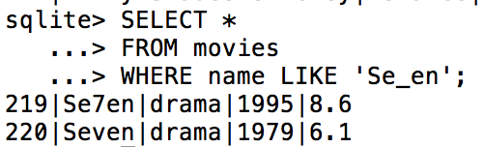
Like

Slide 108
Ejercicio - Movies DB
Seleccione las películas con id que tengan el patrón de 200 hasta 299 (hacerlo con LIKE, no con operadores >, >= u otros)

Slide 109
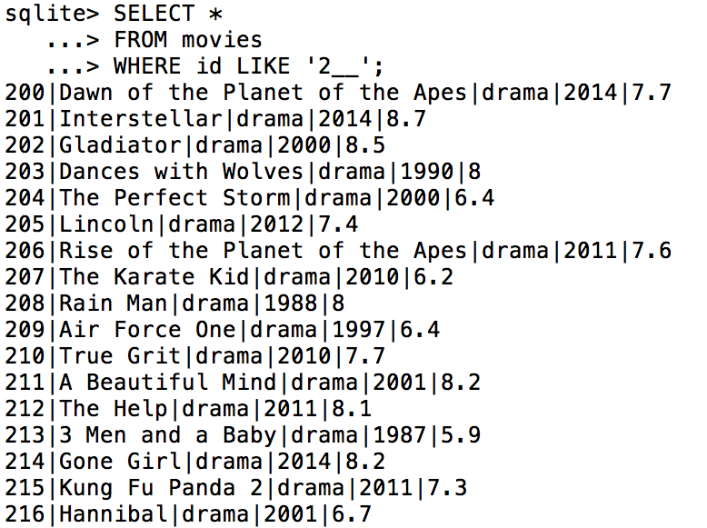
Ejercicio - Movies DB

Slide 110
Like II
El signo porcentaje % es otro caracter “comodín” que puede ser usado con LIKE

Slide 111
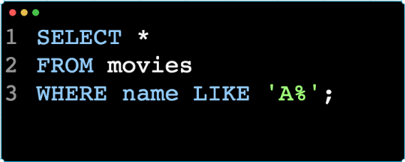
Like II
El signo porcentaje % es otro caracter “comodín” que puede ser usado con LIKE

Slide 112
Like II
El % es un comodín que hace match con cero o más letras en el patrón

Slide 113
Like II
El % es un comodín que hace match con cero o más letras en el patrón
A% hace match con todas las películas que empiezan con el nombre A

Slide 114
Like II
El % es un comodín que hace match con cero o más letras en el patrón
A% hace match con todas las películas que empiezan con el nombre A
%a hace match con todas las películas con nombre que termina en “a”

Slide 115
Like II
El % es un comodín que hace match con cero o más letras en el patrón
A% hace match con todas las películas que empiezan con el nombre A
%a hace match con todas las películas con nombre que termina en “a”
También podemos usar % antes y después de un patrón, como por ejemplo: %man%

Slide 116
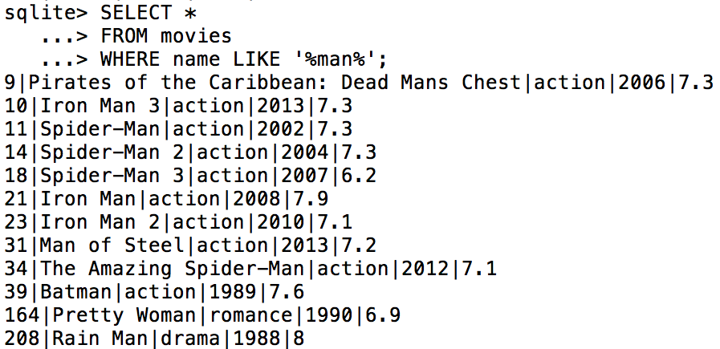
Like II

Slide 117
Ejercicio - Movies DB
Seleccione las películas cuyo título empieza por la palabra “The”, cuidado porque podrías necesitar un espacio.

Slide 118
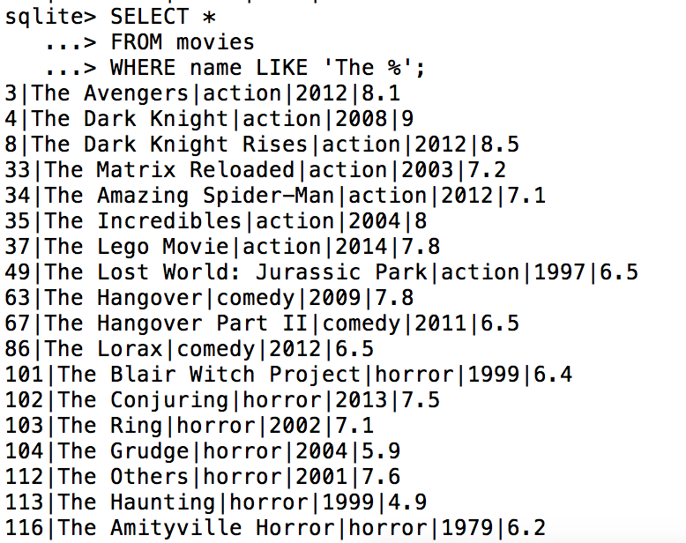
Ejercicio - Movies DB

Slide 119
Between
El operador BETWEEN puede ser usado con WHERE para filtrar un set de resultados con un rango dado

Slide 120
Between
El operador BETWEEN puede ser usado con WHERE para filtrar un set de resultados con un rango dado
Estos valores pueden ser números, texto o fechas

Slide 121
Between
El operador BETWEEN puede ser usado con WHERE para filtrar un set de resultados con un rango dado
Estos valores pueden ser números, texto o fechas
por ejemplo BETWEEN ‘A’ AND ‘J’; incluye nombre de la A a la J pero excluyendo J

Slide 122
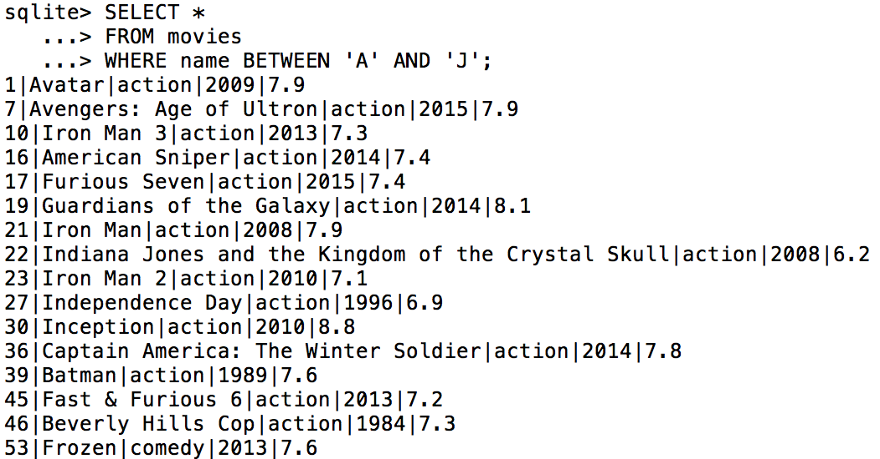
Between

Slide 123
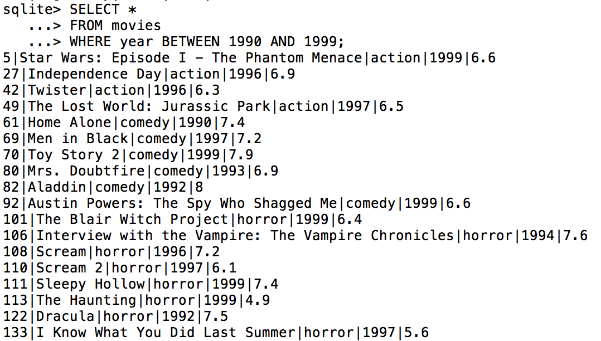
Between

Slide 124
Between
BETWEEN dos letras es excluyente de la segunda letra

Slide 125
Between
BETWEEN dos letras es excluyente de la segunda letra
BETWEEN dos números es incluyente del segundo número

Slide 126
And
Algunas veces podríamos querer combinar múltiples condiciones en una cláusula WHERE para hacer el resultado más específico y útil.

Slide 127
And
Algunas veces podríamos querer combinar múltiples condiciones en una cláusula WHERE para hacer el resultado más específico y útil.
Una forma de hacer esto es con el operador AND

Slide 128
And
Algunas veces podríamos querer combinar múltiples condiciones en una cláusula WHERE para hacer el resultado más específico y útil.
Una forma de hacer esto es con el operador AND
Ambas condiciones deben evaluar a True para ser incluidas en el resultado

Slide 129
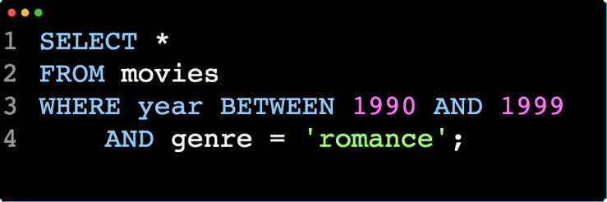
And

Slide 130
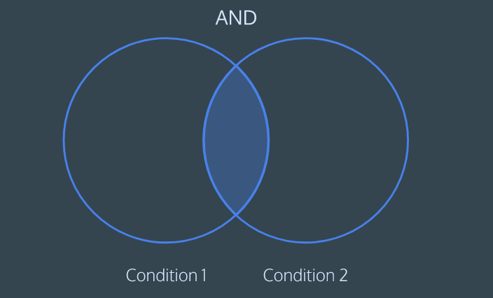
And

Slide 131
Ejercicio - Movies DB
Seleccione las películas año este entre 1970 y 1979 y el rating sea mayor a 8

Slide 132
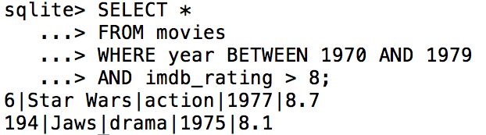
Ejercicio - Movies DB

Slide 133
Or
El operador OR puede ser usado para combinar múltiples condiciones en WHERE, pero estas son las diferencias con AND

Slide 134
Or
El operador OR puede ser usado para combinar múltiples condiciones en WHERE, pero estas son las diferencias con AND
AND arroja resultado si todas las condiciones son true
OR arroja resultado si solo una de las condiciones es true.

Slide 135
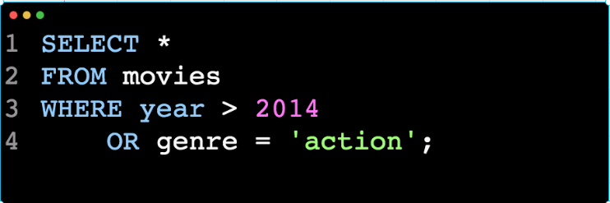
Or

Slide 136
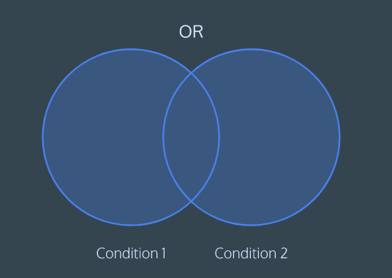
Or

Slide 137
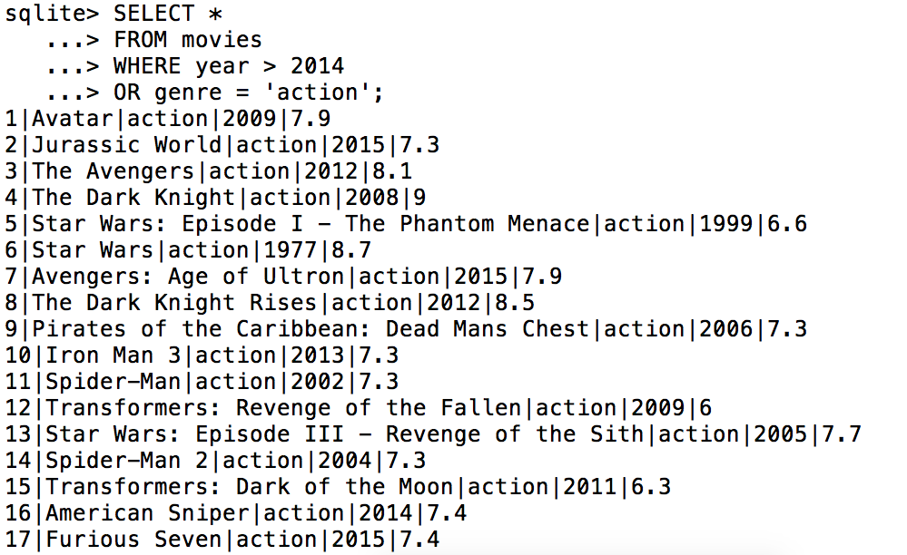
Or

Slide 138
Or
Podemos escribir condiciones usando ambos AND y OR?

Slide 139
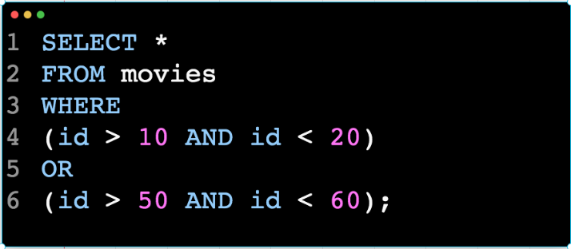
Or
Podemos escribir condiciones usando ambos AND y OR?

Slide 140
Order By
A menudo necesitaremos listar los datos en un orden en particular

Slide 141
Order By
A menudo necesitaremos listar los datos en un orden en particular
Podemos hacerlo alfabética o numéricamente

Slide 142
Order By
A menudo necesitaremos listar los datos en un orden en particular
Podemos hacerlo alfabética o numéricamente
La cláusula ORDER BY siempre va despues de WHERE (si WHERE está presente en la consulta)

Slide 143
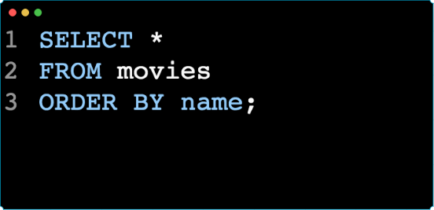
Order By

Slide 144
Order By
Podemos ordenar en orden descendente, por ejemplo si queremos listar las mejores en rating ordenado de mayor a menor

Slide 145
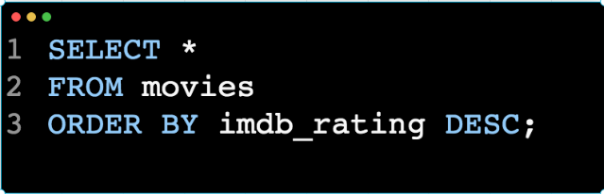
Order By
Podemos ordenar en orden descendente, por ejemplo si queremos listar las mejores en rating ordenado de mayor a menor

Slide 146
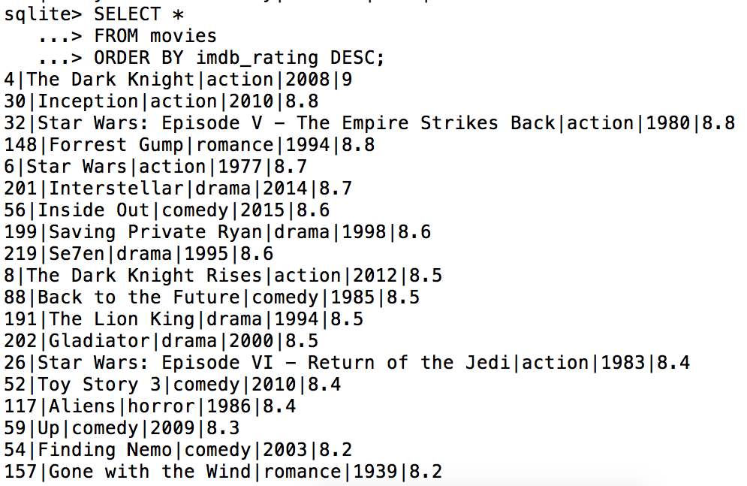
Order By

Slide 147
Ejercicio - Movies DB
Seleccione las películas por name y year y ordenelas por nombre de forma alfabetica

Slide 148

Ejercicio - Movies DB

Slide 149
Order By
Podemos aplicar ORDER BY múltiples columnas?

Slide 150

Order By
Podemos aplicar ORDER BY múltiples columnas?

Slide 151
Limit
LIMIT es una clausula que te permite especificar el número máximo de filas que el resultado debe tener

Slide 152
Limit
LIMIT es una clausula que te permite especificar el número máximo de filas que el resultado debe tener
Esto hace correr los queries más rápido

Slide 153
Limit
LIMIT es una clausula que te permite especificar el número máximo de filas que el resultado debe tener
Esto hace correr los queries más rápido
Esta cláusula siempre va al final de los queries

Slide 154
Limit
LIMIT es una clausula que te permite especificar el número máximo de filas que el resultado debe tener
Esto hace correr los queries más rápido
Esta cláusula siempre va al final de los queries
No está soportado en todas las bases de datos SQL

Slide 155

Limit

Slide 156
Ejercicio - Movies DB
Escriba un query que retorne las 3 películas con más alto rating

Slide 157

Ejercicio - Movies DB

Slide 158
Case
La cláusula CASE nos permite crear diferentes respuestas (usualmente dentro de la cláusula SELECT).

Slide 159
Case
La cláusula CASE nos permite crear diferentes respuestas (usualmente dentro de la cláusula SELECT).
Es la forma en que SQL maneja la lógica if-else

Slide 160
Case
Supongamos que queremos condensar los ratings en 3 niveles

Slide 161
Case
Supongamos que queremos condensar los ratings en 3 niveles
Si el rating es mayor 8 entonces fue “Fantástica”
Si el rating está por encima de 6 entonces fue “Pobremente recibida”
De lo contrario “Evitar a toda costa”

Slide 162

Case

Slide 163

Case

Slide 164
Case
Cada WHEN testea una condición y el THEN nos da un string si la condición es true

Slide 165
Case
Cada WHEN testea una condición y el THEN nos da un string si la condición es true
El ELSE nos da un string si todas las condiciones anteriores son falsas

Slide 166
Case
Cada WHEN testea una condición y el THEN nos da un string si la condición es true
El ELSE nos da un string si todas las condiciones anteriores son falsas
La cláusula CASE debe terminar con END

Slide 167
Case
En el resultado probablemente deba hacer scroll a la derecha. Puedes renombrar el título de la columna

Slide 168

Case
En el resultado probablemente deba hacer scroll a la derecha. Puedes renombrar el título de la columna

Slide 169
Ejercicio - Movies DB
Seleccione la columna name y use la cláusula CASE para crear una segunda columna que es:
‘Chill’ si el género es = ‘romance’
‘Chill’ si el género es = ‘comedy’
‘Intense’ si es cualquier otro género
Renombre todo el CASE a ‘Mood’ usando AS

Slide 170

Ejercicio - Movies DB

Slide 171
Case
Qué tipos de valores se pueden retornar en THEN?

Slide 172

Case
Qué tipos de valores se pueden retornar en THEN?

Slide 173
Quiz
https://quizizz.com/admin/quiz/5d0d1f62c10939001db7cbf5/queries-con-sql

Slide 174
Proyecto Parte I
https://gist.github.com/danielmoralesp/451a7eeafcda10e6d94c0ce2713f0dbf

Slide 175
Introducción
Hemos aprendido cómo escribir consultas a la base de datos, ahora vamos a aprender a hacer cálculos usando SQL

Slide 176
Introducción
Hemos aprendido cómo escribir consultas a la base de datos, ahora vamos a aprender a hacer cálculos usando SQL
Cuando corremos cálculos sobre múltiples filas de una tabla a eso lo llamamos “Aggregates” o agregados

Slide 177
Count
COUNT() es la forma más rápida de calcular cuántas filas hay en una tabla

Slide 178
Count
COUNT() es la forma más rápida de calcular cuántas filas hay en una tabla
COUNT() es una función que toma el nombre de una columna como argumento y cuenta el número de valores no-vacíos en esa columna

Slide 179

Count

Slide 180

Count

Slide 181
Count
COUNT() incluye valores duplicados de una columna? SI

Slide 182
Count
COUNT() incluye valores duplicados de una columna? SI
Para correr una consulta con valores no duplicados

Slide 183

Count
COUNT() incluye valores duplicados de una columna? SI
Para correr una consulta con valores no duplicados

Slide 184
Sum
SUM() es una función que toma el nombre de una columna como argumento y retorna la suma de todos los valores en esa columna

Slide 185

Sum
SUM() es una función que toma el nombre de una columna como argumento y retorna la suma de todos los valores en esa columna

Slide 186
Max / Min
Las funciones MAX() y MIN() retorna el valor más alto o mas bajo en la columna respectivamente

Slide 187
Max / Min
Las funciones MAX() y MIN() retorna el valor más alto o mas bajo en la columna respectivamente
MAX() toma el nombre de la columna como argumento y retorna el valor más alto de esa columna

Slide 188
Max / Min
Las funciones MAX() y MIN() retorna el valor más alto o mas bajo en la columna respectivamente
MAX() toma el nombre de la columna como argumento y retorna el valor más alto de esa columna
MIN() trabaja igual pero de forma opuesta, retorna el valor menor

Slide 189


Max / Min

Slide 190

Max / Min

Slide 191
Average
SQL usa la función AVG() para calcular rápidamente el valor promedio de una columna en particular

Slide 192
Average
SQL usa la función AVG() para calcular rápidamente el valor promedio de una columna en particular
La función AVG() toma el nombre de una columna como argumento y retorna el valor promedio de la columna dada

Slide 193

Average

Slide 194
Average
Cómo obtener el promedio de los valores únicos de una columna?

Slide 195

Average
Cómo obtener el promedio de los valores únicos de una columna?

Slide 196
Round
Por defecto SQL trata de ser lo más preciso posible sin redondear. Pero nosotros podemos hacer los resultados más fáciles de leer usando la función ROUND()

Slide 197
Round
Por defecto SQL trata de ser lo más preciso posible sin redondear. Pero nosotros podemos hacer los resultados más fáciles de leer usando la función ROUND()
ROUND() toma dos argumentos dentro del paréntesis: el nombre de la columna y un integer

Slide 198
Round
Por defecto SQL trata de ser lo más preciso posible sin redondear. Pero nosotros podemos hacer los resultados más fáciles de leer usando la función ROUND()
ROUND() toma dos argumentos dentro del paréntesis: el nombre de la columna y un integer
El integer funciona como el número de decimales que queremos en el resultado.

Slide 199

Round

Slide 200

Round

Slide 201
Ejercicio - Movies DB
Redondear el promedio de los ratings a cero decimales

Slide 202

Ejercicio - Movies DB
Redondear el promedio de los ratings a cero decimales

Slide 203
Group By
En algún momento vamos a necesitar calcular funciones agregadas para datos con ciertas características

Slide 204
Group By
En algún momento vamos a necesitar calcular funciones agregadas para datos con ciertas características
Por ejemplo, podríamos querer conocer la media de los IMDb ratings de todas las películas por año.

Slide 205
Group By
En algún momento vamos a necesitar calcular funciones agregadas para datos con ciertas características
Por ejemplo, podríamos querer conocer la media de los IMDb ratings de todas las películas por año.
Podríamos hacer esto haciendo varias cláusulas WHERE

Slide 206

Group By

Slide 207

Group By

Slide 208

Group By

Slide 209
Group By
Afortunadamente hay una mejor manera de hacer esto. Podemos usar GROUP BY para hacerlo en un solo paso

Slide 210
Group By
Afortunadamente hay una mejor manera de hacer esto. Podemos usar GROUP BY para hacerlo en un solo paso
GROUP BY es una cláusula en SQL usada con funciones agregadas. Es usada en colaboración con la cláusula SELECT para traer datos idénticos dentro de grupos.

Slide 211
Group By
Afortunadamente hay una mejor manera de hacer esto. Podemos usar GROUP BY para hacerlo en un solo paso
GROUP BY es una cláusula en SQL usada con funciones agregadas. Es usada en colaboración con la cláusula SELECT para traer datos idénticos dentro de grupos.
La clausula GROUP BY va despues de cualquier WHERE, pero antes de ORDER BY o LIMIT

Slide 212

Group By

Slide 213

Group By

Slide 214
Group By II
SQL nos deja usar una referencia a una columna en nuestro GROUP BY que nos hará la vida más fácil

Slide 215
Group By II
SQL nos deja usar una referencia a una columna en nuestro GROUP BY que nos hará la vida más fácil
1 es la primera columna seleccionada
2 es la segundo columna seleccionada
3 es la tercera columna seleccionada
y así...

Slide 216

Group By II

Slide 217

Group By II

Slide 218
Having
Adicional al GROUP BY, SQL nos permite filtrar cuales grupos incluir y cuáles excluir.

Slide 219
Having
Adicional al GROUP BY, SQL nos permite filtrar cuales grupos incluir y cuáles excluir.
Por ejemplo, imagine que queremos ver cuántas películas de diferentes géneros fueron producidas cada año, pero solo nos interesan los años y los géneros con al menos 10 películas.

Slide 220
Having
Adicional al GROUP BY, SQL nos permite filtrar cuales grupos incluir y cuáles excluir.
Por ejemplo, imagine que queremos ver cuántas películas de diferentes géneros fueron producidas cada año, pero solo nos interesan los años y los géneros con al menos 10 películas.
En este caso no podemos usar WHERE porque no vamos a filtrar filas, vamos a filtrar grupos!

Slide 221
Having
Adicional al GROUP BY, SQL nos permite filtrar cuales grupos incluir y cuáles excluir.
Por ejemplo, imagine que queremos ver cuántas películas de diferentes géneros fueron producidas cada año, pero solo nos interesan los años y los géneros con al menos 3 películas.
En este caso no podemos usar WHERE porque no vamos a filtrar filas, vamos a filtrar grupos!
Por ello, HAVING es muy similar a WHERE, solo que HAVING filtra grupos y WHERE filtra por filas.

Slide 222

Having

Slide 223

Having

Slide 224
Quiz
https://quizizz.com/admin/quiz/5d0e4503d9a7d7001b5decd5/aggregates-sql

Slide 225
Múltiples Tablas
Imaginemos que estamos trabajando en una revista donde los usuarios tienen diferentes tipos de suscripciones a diferentes productos

Slide 226
Múltiples Tablas
Imaginemos que estamos trabajando en una revista donde los usuarios tienen diferentes tipos de suscripciones a diferentes productos
Diferentes suscripciones podrían tener diferentes propiedades. cada usuario podría tener a su vez múltiple información asociada

Slide 227
Múltiples Tablas
Imaginemos que estamos trabajando en una revista donde los usuarios tienen diferentes tipos de suscripciones a diferentes productos
Diferentes suscripciones podrían tener diferentes propiedades. cada usuario podría tener a su vez múltiple información asociada
Crear las siguientes tablas y registros: https://gist.github.com/danielmoralesp/7c79d373534011504adf5bd0180df418

Slide 228

Múltiples Tablas

Slide 229

Múltiples Tablas

Slide 230

Múltiples Tablas

Slide 231
Múltiples Tablas
Si solo miramos la tabla orders, nos podemos decir lo que realmente está pasando en cada orden. pero si nos referimos a las otras tablas, podemos tener una imagen completa.

Slide 232
Múltiples Tablas
Si solo miramos la tabla orders, nos podemos decirl lo que realmente está pasando en cada orden. pero si nos referimos a las otras tablas, podemos tenemos una imagen completa.
La orden con id = 2, a qué consumidor pertenece? y cual es el nombre de ese consumidor?

Slide 233
Múltiples Tablas
Si solo miramos la tabla orders, nos podemos decir lo que realmente está pasando en cada orden. pero si nos referimos a las otras tablas, podemos tenemos una imagen completa.
La orden con id = 2, a qué consumidor pertenece? y cual es el nombre de ese consumidor?
A esto lo llamamos “joining two tables”

Slide 234
Combinando Tablas
En SQL combinamos tablas con una secuencia llamada JOIN

Slide 235
Combinando Tablas
En SQL combinamos tablas con una secuencia llamada JOIN
Si queremos combinar orders con customers, podemos hacer algo como:

Slide 236

Combinando Tablas
En SQL combinamos tablas con una secuencia llamada JOIN
Si queremos combinar orders con customers, podemos hacer algo como:

Slide 237

Combinando Tablas

Slide 238

Combinando Tablas
La primera línea selecciona todas las columnas de las tablas combinadas. Si solo queremos algunas, debemos especificarlas

Slide 239

Combinando Tablas
La segunda línea especifica la primera tabla en la que queremos hacer la consulta

Slide 240

Combinando Tablas
La tercera línea usa JOIN para decir que quiere combinar la información de orders con customers

Slide 241

Combinando Tablas
La cuarta línea dos dice cómo combinar las dos tablas. Queremos hacer match entre el customer_id de orders con el customer_id de customers

Slide 242
Combinando Tablas
Debido a que los nombres podrían estar repetidos en múltiples tablas, usamos la sintaxis table_name.column_name para asegurarnos una consulta sin ambigüedades

Slide 243
Combinando Tablas
Debido a que los nombres podrían estar repetidos en múltiples tablas, usamos la sintaxis table_name.column_name para asegurarnos una consulta sin ambigüedades
Podemos usarla en ON o en SELECT esta sintaxis

Slide 244
Combinando Tablas
Ahora en vez de seleccionar todas las columnas (*) vamos a seleccionar order_id de orders y customer_name de customers

Slide 245

Combinando Tablas
Ahora en vez de seleccionar todas las columnas (*) vamos a seleccionar order_id de orders y customer_name de customers

Slide 246

Combinando Tablas

Slide 247
Ejercicio - multiple_tables DB
Haga un JOIN entre la tabla orders y subscriptions y seleccione todas las columnas. Asegúrese de hacer el JOIN en la columna subscription_id
Repita el query anterior, pero añade un segundo query que seleccione solo las filas del JOIN donde description es igual a “Fasion Magazine”.

Slide 248

Ejercicio - multiple_tables DB

Slide 249

Ejercicio - multiple_tables DB

Slide 250

Ejercicio - multiple_tables DB

Slide 251

Ejercicio - multiple_tables DB

Slide 252
Inner Joins
Imaginemos que nuestra tabla customers está desactualizada, y no tiene ninguna información acerca del customer 11. Si este consumidor tiene una orden en orders, qué pasa con la tablas cuando se juntan?

Slide 253
Inner Joins
Imaginemos que nuestra tabla customers está desactualizada, y no tiene ninguna información acerca del customer 11. Si este consumidor tiene una orden en orders, qué pasa con la tablas cuando se juntan?
Cuando corremos un simple JOIN (tambien llamado inner join) nuestro resultado solo incluye filas que hacen match con nuestra condición ON

Slide 254

Inner Joins

Slide 255
Left Joins
Que pasa si queremos combinar dos tablas y mantener algunas filas que no hacen match?

Slide 256
Left Joins
Que pasa si queremos combinar dos tablas y mantener algunas filas que no hacen match?
Eso lo podemos hacer con un LEFT JOIN. Un left join mantendrá todas las filas de la primera tabla, sin importar si no hacen match con la segunda tabla

Slide 257

Left Joins

Slide 258
Left Joins
Esta animación representa una operación en la tabla producida por el siguiente comando

Slide 259

Left Joins
La primera línea selecciona todas las columnas de ambas tablas

Slide 260

Left Joins
La segunda línea selecciona la table_1 (la tabla de la izquierda - “left table”)

Slide 261

Left Joins
La tercera línea corre un LEFT JOIN en la tabla table_2 (la tabla de la derecha - “right table”)

Slide 262

Left Joins
La cuarta línea le dice a SQL como correr el join (buscando los valores que hacen match en la columna c2)

Slide 263
Left Joins
Cuando deberíamos usar INNER JOIN en vez de LEFT JOIN?

Slide 264
Left Joins
Cuando deberíamos usar INNER JOIN en vez de LEFT JOIN?
Depende de cómo queremos seleccionar los datos combinados

Slide 265
Left Joins
Cuando deberíamos usar INNER JOIN en vez de LEFT JOIN?
Depende de cómo queremos seleccionar los datos combinados
Generalmente usamos INNER JOIN cuando queremos seleccionar solo las filas que hacen match con la condición ON

Slide 266
Left Joins
Cuando deberíamos usar INNER JOIN en vez de LEFT JOIN?
Depende de cómo queremos seleccionar los datos combinados
Generalmente usamos INNER JOIN cuando queremos seleccionar solo las filas que hacen match con la condición ON
Usamos LEFT JOIN cuando queremos cada fila de la primera tabla, sin importar si hace match con la segunda

Slide 267
Primary Key vs Foreign Key
En nuestras tres tablas orders, subscriptions y customers, cada una tiene una columna que identifica cada fila de la tabla

Slide 268
Primary Key vs Foreign Key
En nuestras tres tablas orders, subscriptions y customers, cada una tiene una columna que identifica cada fila de la tabla
order_id para orders
subscription_id para subscriptions
customer_id para customers

Slide 269
Primary Key vs Foreign Key
En nuestras tres tablas orders, subscriptions y customers, cada una tiene una columna que identifica cada fila de la tabla
order_id para orders
subscription_id para subscriptions
customer_id para customers
Estas columnas son llamadas Primary Key

Slide 270
Primary Key vs Foreign Key
Las primary Keys tienen unos requerimientos:
Ningún valor puede ser NULL.
Cada valor debe ser único
Una tabla no puede tener más de una columna Primary Key

Slide 271

Primary Key vs Foreign Key
Re-examinemos la tabla orders

Slide 272
Primary Key vs Foreign Key
Re-examinemos la tabla orders
Note que customer_id y subscription_id ambos aparecen en esta tabla

Slide 273
Primary Key vs Foreign Key
Re-examinemos la tabla orders
Note que customer_id y subscription_id ambos aparecen en esta tabla
Cuando una llave primaria de una tabla aparece en una tabla diferente, eso es llamado una llave foránea.

Slide 274
Primary Key vs Foreign Key
En este caso tienen un nombre descriptivo, pero normalmente son llamadas solo como id.

Slide 275
Primary Key vs Foreign Key
En este caso tienen un nombre descriptivo, pero normalmente son llamadas solo como id.
Los tipos más comunes de joins juntaran una llave foránea de una tabla con la llave primaria de otra tabla.

Slide 276
Primary Key vs Foreign Key
En este caso tienen un nombre descriptivo, pero normalmente son llamadas solo como id.
Los tipos más comunes de joins juntaran una llave foránea de una tabla con la llave primaria de otra tabla.
Por ejemplo, cuando hacemos join de orders y customers, juntamos customer_id, la cual es una llave foránea en orders y la llave primaria en customers.

Slide 277

Primary Key vs Foreign Key

Slide 278
Quiz
https://quizizz.com/admin/quiz/5d0e9dcad9a7d7001b5e6203/multiple-tables-sql
Notes:
SELECT customer_id,
COUNT(subscription_id) AS 'subscriptions'
FROM orders
GROUP BY customer_id;

Slide 279
Proyecto Parte II
https://gist.github.com/danielmoralesp/142a7b00e8376e73174490328c819e44

Slide 280
Taller SQL 1 - queries
https://gist.github.com/danielmoralesp/d3b1e15cb9ece6ff6f7dab552ec543f3

Slide 281
Taller SQL 2 - aggregates
Taller: https://gist.github.com/danielmoralesp/57f290313485c6ea3e85b6bf67fdd124

Slide 282
Cross Join
Hasta ahora nos hemos enfocado en las filas que hacen match y tienen información en común.

Slide 283
Cross Join
Hasta ahora nos hemos enfocado en las filas que hacen match y tienen información en común.
Algunas veces necesitaremos combinar todas las filas de una tabla con todas las filas de otra tabla.

Slide 284
Cross Join
Hasta ahora nos hemos enfocado en las filas que hacen match y tienen información en común.
Algunas veces necesitaremos combinar todas las filas de una tabla con todas las filas de otra tabla.
Por ejemplo si tenemos una tabla shirts y una tabla pants, podriamos querer conocer todas las combinaciones posibles para crear diferentes outfits.

Slide 285

Cross Join
Las primeras dos líneas seleccionan las columnas shirt_color y pants_color

Slide 286

Cross Join
La tercera fila trae los datos de la tabla shirts

Slide 287

Cross Join
La cuarta línea corre el CROSS JOIN con pants

Slide 288
Cross Join
Note que el cross join no requiere la cláusula ON. No estamos realmente juntando ninguna columna

Slide 289


Cross Join
Note que el cross join no requiere la cláusula ON. No estamos realmente juntando ninguna columna

Slide 290
Union
Algunas veces solo vamos a querer poner un set de datos encima de otro. El operador UNION nos permite hacer eso

Slide 291
Union
Algunas veces solo vamos a querer poner un set de datos encima de otro. El operador UNION nos permite hacer eso
Supongamos que tenemos las siguientes dos tablas en la base de datos:

Slide 292

Union

Slide 293

Union

Slide 294

Union

Slide 295
Union
SQL tiene reglas estrictas para agregar datos de esta manera:

Slide 296
Union
SQL tiene reglas estrictas para agregar datos de esta manera:
Las tablas deben tener el mismo número de columnas

Slide 297
Union
SQL tiene reglas estrictas para agregar datos de esta manera:
Las tablas deben tener el mismo número de columnas
Las columnas deben tener el mismo tipo de datos y en el mismo de la primera tabla.

Slide 298
With
A veces necesitaremos combinar dos tablas pero una tabla es el resultado de otro cálculo.

Slide 299
With
A veces necesitaremos combinar dos tablas pero una tabla es el resultado de otro cálculo.
Supongamos que el departamento de marketing podría querer saber más acerca de nuestros consumidores y a cuantos magazines se ha suscrito cada consumidor. Podemos hacer esto con la tabla orders.
test.db

Slide 300

With

Slide 301

With

Slide 302
With
Este query esta bien, pero no es muy útil para el departamento de marketing, ellos probablemente quieren conocer el nombre del consumidor

Slide 303
With
Este query esta bien, pero no es muy útil para el departamento de marketing, ellos probablemente quieren conocer el nombre del consumidor
En este caso deberíamos juntar este resultado anterior con la tabla customers.

Slide 304
With
Este query esta bien, pero no es muy útil para el departamento de marketing, ellos probablemente quieren conocer el nombre del consumidor
En este caso deberíamos juntar este resultado anterior con la tabla customers.
Podemos hacer eso con la cláusula WITH

Slide 305

With

Slide 306

With

Slide 307
With
La cláusula WITH nos permite correr un query separado

Slide 308
With
La cláusula WITH nos permite correr un query separado
previuos_results es el alias que usaremos para referenciar desde el query dentro de la cláusula WITH

Slide 309
With
La cláusula WITH nos permite correr un query separado
previuos_results es el alias que usaremos para referenciar desde el query dentro de la cláusula WITH
Esto crea una tabla temporal, y podemos hacer lo que queramos con ella, como juntarla con otra tabla

Slide 310
Ejercicio - multiple_tables DB
Ponga todo el código anterior en la cláusula WITH dentro del paréntesis y dele el nombre de previous_query
Junte la tabla temporal previous_query con la tabla customers y seleccione las siguientes columnas:
customers.customer_name
previous_query.subscriptions
Notes:
SELECT customer_id,
COUNT(subscription_id) AS 'subscriptions'
FROM orders
GROUP BY customer_id;

Slide 311

Ejercicio - multiple_tables DB

Slide 312
Taller SQL 3 - multiples tablas
Taller: https://gist.github.com/danielmoralesp/c243df04be1fdb74987e49f15837a63f

Slide 313
Taller SQL 4 -
Taller: https://gist.github.com/danielmoralesp/3a4793ae05b11da41bf2ab6d40c40c8f

